Slide 1
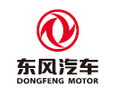
补充医疗保险待遇衔接方案

Slide 2
PART 01 医疗保险制度现状
目录
CONTENTS
PART 02 移交省直管理后待遇变化点
PART 03 待遇衔接方案

Slide 3
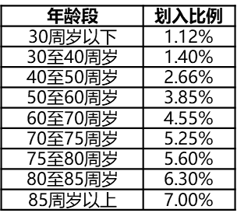
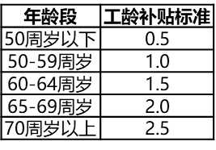
一、医疗保险制度现状
东风医疗保险制度现状
基本医保
大额医保
补充医保
福利商保
单位缴费
在职 8%
个人缴费
在职 2%
个人缴费
在职+退休 85元/人年
单位缴费
在职 3%
单位缴费
在职 约3000万
全员以本人缴费工资为基数，
按年龄段确定的划入比例，按月划入
全员以本人实际工龄╳工龄补贴标准，按月划入；
另外，针对退休人员：50周岁及以上按本人退休金的2%，按月划入
在职 员工 | 意外伤害险： 保额50万 意外交通险： 保额10/20/50万 意外医疗： 保额3万，无免赔额，100%赔付，住院津贴100元/天 重疾险： 保额20万/10万，住院津贴100元/天，手术津贴0.5万
员工 子女 | 医疗险： 门诊保额0.3万/住院保额5万，无免赔额，80%赔付 重疾险： 保额5万
从2019年7月起冻结补充划入标准
从2021年1月起停止在职人员补充划入
从2021年7月起停止全体人员补充划入
统筹基金
住院/特殊门诊费用赔付
个人帐户
用于住院、门诊、定点药店消费
医疗赔付
基本医保限额以上的住院/特殊门诊费用赔付
补充医保基金
门诊补充（商业保险）
住院补充（二次补偿）
健康促进
1、东风司发〔2012〕97号《东风汽车公司职工医疗保险统筹实施办法》
2、东风司发〔2019〕60号《东风汽车集团有限公司关于调整补充医疗保险政策的通知》
3、东风统筹发〔2021〕1号 《关于停止公司补充医疗保险基金划入个人账户的通知 》
在职员工个人账户补贴
退休员工个人账户补贴

Slide 4
一、医疗保险制度现状
基本医疗保险
大额医疗保险
公司补充医疗保险+福利商业保险
特殊门诊病种 | 赔付标准 | 赔付限额
D:结核病、慢性阻塞性肺部疾病 | 个人自付部分，年度300元以上按80%赔付 | 200元/月
C:高血压、冠心病、糖尿病、脑梗后遗症、精神病、帕金森综合征、类风湿性关节炎 |  | 250元/月
B:肝硬化、慢性活动性肝炎、慢性肾功能衰竭、系统性红斑狼疮 |  | 300元/月
A:肾透析、器官移植、恶性肿瘤 |  | 12万元/年
特殊门诊病种 | 赔付标准
A:肾透析、器官移植、恶性肿瘤 | 基本医保赔付限额以上的个人自付部分 ，90%赔付，保额50万
 | A类特殊门诊病种 |  | 其他疾病
赔付范围 | 个人自付部分 | 个人自费部分 | 个人自付部分
赔付标准 | 累计1000元以上的，80%赔付 | 累计0.5万元以上的，50%赔付 | 累计1000元以上的，70%赔付
赔付限额 | 保额无上限 | 保额无上限 | 6000元
门诊保障
在职+退休
 | 三级医院 | 二级医院 | 一级医院
赔付范围 | 个人自付部分
起付线 | 首次800元，二次及以上400元 | 首次500元，二次及以上250元 | /
赔付标准 | 乙类药个人支付10%后的个人自付部分
 | 在职86% 退休90% | 在职90% 退休92% | 在职92% 退休94%
赔付限额 | 12万元
赔付 范围 | 基本医保赔付限额以上的个人自付部分
赔付 标准 | 90%赔付
赔付 限额 | 50万元
 | A类特殊门诊病种 | 其他疾病
个人自付部分 | 可赔付费用=个人自付部分-基本医保起付线-1000元 | 可赔付费用=个人自付部分-基本医保起付线-3000元
 | (0，5万元]，80%赔付 (5万元，+∞)，90%赔付 | (0，0.5万元]，50%赔付 (0.5万元，2万元]，60%赔付 (2万元，+∞)，70%赔付
个人自费部分 | 累计0.5万元以上的，50%赔付 | 累计1万元以上的，50%赔付
住院保障
在职+退休
说明：
个人自付费用：属于医保目录范围内的甲、乙类费用，经基本、大额医疗保险赔付后，个人负担的门诊、住院医疗费用
个人自费费用：治疗必须的，医保目录范围内但不属于甲、乙类的由个人支付的费用，包括门诊、住院医疗费用
在职 员工 | 意外伤害险，保额50万；意外交通险，保额10/20/50万；意外医疗，保额3万，无免赔额，100%赔付，住院津贴100元/天 疾病身故险，保额5万 重疾险，保额20万/10万，住院津贴100元/天，手术津贴0.5万
员工 子女 | 医疗险，门诊保额0.3万/住院保额5万，无免赔额，80%赔付 重疾险，保额5万
退休 员工 | 意外亡故，保额5万
人身险

Slide 5
二、移交省直管理后待遇变化点
根据湖北省直医保规定，省直基本+大病医保低于东风公司原待遇水平，公司通过《补充医疗保险待遇衔接方案》适当弥补待遇差距。具体差距包括：
1、保障水平变化（1增4升7降）：东风公司门诊待遇低于省直，但特殊门诊、住院待遇高于省直，需调整补充医疗保险进行待遇衔接；
2、保障范围缩小（慢特病16种减少至6种）：东风病种数量多于省直，同时东风公司对A类特殊疾病有政策倾斜，需考虑该群体待遇；
3、服务环境优化（定点医疗结构扩充、核算周期调整）：东风定点医疗机构数量少于省直(武汉12→79家、十堰91→115家、襄阳9→22家)，医保核算周期从跨年调整为自然年度。
对比项目 |  |  | 东风公司 | 省直 | 待遇变化点（蓝提高、红降低）
基本医保的个账配置 |  |  | 单位划入：根据年龄段按不同比例划入 个人缴纳（在职）：全额划入 | 单位划入：在职取消，退休200元/月 个人缴纳（在职）：全额划入 | 1、在职：取消单位缴费的个账划入 2、退休：省直待遇有增有减，57%人群提高
基本医疗保险 门诊 | 门诊统筹 |  | 无门诊统筹 | 起付线：2400元； 报销比例：一级80%/二级70%/三级60%/部属50%。 医药费用最高限额：50岁以下、50-70岁、70岁以上分别为6000元、8000元、10000元。 | 省直新增门诊统筹
 | 慢特病 （特殊疾病） |  | 16个病种 | 6个病种 | 省直待遇有增有减： 1、10种慢特病未纳入，省直待遇较低 2、6种慢特病参照住院标准赔付，省直待遇较高
 |  |  | 起付线：300元； 报销比例：80%； 最高限额：2400-3600元 | 1、与住院费用合并报销； 2、不设起付线、有最高限额。
基本医疗保险 住院 | 起付线 | 二级 | 500元 | 400元 | 省直待遇较高，起付线降低100元
 |  | 三级 | 800元 | 1000元 | 省直待遇较低，起付线分别高出200、1200元
 |  | 三级部属 |  | 2000元
 | 报销比例 | 二级 | 在职员工90%，退休员工92% | 在职员工85%，退休员工87% | 省直待遇较低，在职赔付比例分别降低5%、8%、21%，退休赔付比例分别降低5%、10%、23%
 |  | 三级 | 在职员工86%，退休员工90% | 在职员工78%，退休员工80%
 |  | 三级部属 |  | 在职员工65%，退休员工67%
 | 最高限额 |  | 费用限额12万元 | 费用限额24万元 | 省直待遇较低，大病医保起付线高出12万元
大额 医疗 保险 | 起付线 |  | 12万元 | 24万元
 | 报销比例 |  | 90% | 90% | 维持
 | 最高限额 |  | 保额50万元 | 保额40万元 | 省直待遇较低，保额降低10万元
 | 个人缴费标准 |  | 85元/人年 | 月社保缴费基数标准的0.2%，2022年为156元/人年 | 省直待遇较低，缴费金额高出71元/人年
 | 费用范围 |  | 住院+特门A | 住院+门诊+慢特病 | 省直待遇较高，赔付范围扩大至门诊
鄂政办发〔2021〕26号《在鄂中央企业和单位职工医疗保险实施办法（试行）》，鄂医保发〔2021〕36号《在鄂中央企业和单位职工医疗保险实施细则（试行）》

Slide 6
三、待遇衔接方案
1.设计原则
2.方案内容
3.方案测算
4.风险及对策
两不降一提高：不降低补充医疗保险投入总量，不降低补充医疗保险平均待遇水平，适当提高就医负担较重人员医疗待遇
重点倾斜：向罹患重病或大病、医疗负担较重、年龄较大等职工群体适度倾斜
对标服务领先：两个一（一站式服务、一票制结算），十五字（就近看，就近办，直接报，报得快，少跑腿）
01
总体
原则
共建生态圈：项目各方（公司、省直医保、保险公司、医疗机构、员工等5方）共建生态圈，实现共创共治共赢
病前预防：体检大数据治理、健康管理前移，通过预防合理减少医疗支出
杜绝浪费：看门人制度、红黄牌制度，减少“跑冒滴漏”
质量监控：定期开展满意度评价，员工满意度达到80%以上
商保转型：公司福利商保项目聚焦人身风险保障、补充医保运行监控、专业医疗服务等，通过集采与公司财产险协同采购、并争取赠送员工重疾险项目
02
改善
行动

Slide 7
三、待遇衔接方案
1.设计原则
2.方案内容
3.方案测算
4.风险及对策
补充医疗保险待遇衔接方案要点（在职+退休，省直直接结算）
基本思路：
保障参保人员医疗保障待遇平稳衔接，向患重大疾病或医疗费用较高的、高龄的参保人员倾斜，并引导参保人员分级诊疗、合理就医。
调整内容：
起付线，赔付比例，补充医保纳入省医疗保障信息平台统一结算
名词解释：
个人自付费用：属于医保目录范围内的甲、乙类费用，经基本、大额医疗保险赔付后，个人负担的门诊、住院医疗费用
个人自费费用：治疗必须的，医保目录范围内但不属于甲、乙类的由个人支付的费用，包括门诊、住院医疗费用
A类疾病，肾透析、器官移植、恶性肿瘤等
保障 类别 | 适用 对象 | 保障项目 |  | 原保障内容 | 待遇衔接方案 | 说明（1增、6提高，弥补省直7降）
门诊 补充 | A类 疾病 | 个人自付费用 | 起付线 | 1000元 | 500元 | 待遇提高，降低起付线
 |  |  | 赔付比例 | 80% | 80% | 维持
 |  | 个人自费费用 | 起付线 | 5000元 | 5000元 | 维持
 |  |  | 赔付比例 | 50% | 50% | 维持
 | 其他 疾病 | 个人自付费用 | 起付线 | 1000元 | 500元 | 待遇提高，降低起付线
 |  |  | 赔付比例 | 70% | 80% | 待遇提高，提供赔付比例
 |  |  | 赔付限额 | 6000元 | 6000元 | 维持
住院 补充 | A类 疾病 | 个人自付费用 | 起付线 | 1000元 | / | 待遇提高，取消补充医保起付线
 |  |  | 赔付比例 | (0，5万元]，80% (5万元，∞)，90% | (0，1万元]，80% (1，5万元]，90% (5万元，∞)，93% 年满70岁人群当年起提高2个百分点 | 待遇提高，优化分段赔付规则，提高高龄人群赔付比例
 |  | 个人自费费用 | 起付线 | 5000元 | 5000元 | 维持
 |  |  | 赔付比例 | 50% | 50% | 维持
 | 其他 疾病 | 个人自付费用 | 起付线 | 3000元 | 500元 | 待遇提高，降低补充医保起付线
 |  |  | 赔付比例 | (0，0.5万元]，50% (0.5万元，2万元]，60% (2万元，∞)，70% | (0，1万元]，66% (1，5万元]，77% (5万元，∞)，83% 年满70岁人群当年起提高2个百分点 | 待遇提高，优化分段赔付规则，提高高龄人群赔付比例
 |  | 个人自费费用 | 起付线 | 1万元 | 1万元 | 维持
 |  |  | 赔付比例 | 50% | 50% | 维持
健康 管理 | 在职+退休 | 满意度调查 |  | 每年定期开展满意度评价 | 每年定期开展满意度评价 | 维持
 |  | 健康数据管理 |  | / | 体检大数据治理，提供健康管理建议 | 新增
 |  | 健康激励 |  | / | 全年未出险员工激励，如特定疾病筛查、健康护理仪器、健身卡等
商业保险 | 在职 | 疾病身故险 |  | 5万 | / | 与人身险整合
 | 退休 | 意外身故险 |  | 5万 | / | 与人身险整合

Slide 8
三、待遇衔接方案
1.设计原则
2.方案内容
3.方案测算
4.风险及对策
福利商业保险整合方案要点（在职+退休+在职子女，购买商业保险）
基本思路：
提高员工家庭面对人身重大风险的抵御能力，监控补充医保运行情况
调整内容：
新增保险服务，提高疾病死亡保障水平，取消与医疗险重合内容
保障类别 | 适用 对象 | 原保障内容 | 调整后保障内容 | 说明（2去重、1提高、3新增）
意外险 | 在职员工 | •意外伤害险，保额50万元 •交通意外险，保额10/20/50万元 •意外医疗，无免赔额，100%赔付，保额3万元 •住院津贴，100元/天，最多180天 | •意外伤害险，保额50万元 •交通意外险，保额10/20/50万元 | 待遇去重，取消与医疗险重合的意外医疗和住院津贴
 | 退休员工 | 意外死亡，保额5万元 | 意外死亡，保额5万元 | 转移、维持
重疾险 | 在职员工 | 保额20万元/10万元，手术津贴0.5万元，住院津贴100元/天，最多180天 | 保额20万元/10万元 | 通过与财产险协同采购，争取保险公司赠送重疾险 待遇去重，取消与医疗险重合的手术和住院津贴
身故险 | 在职员工 | 疾病死亡，保额5万元 | 疾病死亡，保额15万元 | 转移、待遇提高，适当提高保障水平
医疗险 | 在职员工 子女 | •医疗险，门诊保额0.3万元/住院保额5万元，无免赔额，80%赔付 •重疾险，保额5万元 | •医疗险，门诊保额0.3万元/住院保额5万元，无免赔额，80%赔付 •重疾险，保额5万元 | 维持
保险服务 | 在职+退休员工 | 大病/重病的绿通服务，包括专家咨询、就医安排等 |  | 新增
 |  | 在重点医院建立看门人制度、红黄牌制度 |  | 新增
 |  | 补充医保赔付稽查，重点针对员工个人自费部分的“跑冒滴漏”进行事后审核 |  | 新增
备注：其中退休人员项目费用从补充医疗保险基金支出

Slide 9
二、移交省直管理后待遇变化点
基本医疗保险
大额医疗保险
公司补充医疗保险+福利商业保险
病种 |  | 部属三级 | 三级机构 | 二级机构 | 一级机构
恶性肿瘤放化疗，尿毒症透析，器官移植后抗排异治疗，重性精神病人药物维持治疗，糖尿病胰岛素治疗，肺结核 |  | 无起付线
 |  | 65%赔付 | 78%赔付 | 85%赔付 | 90%赔付
 |  | 退休职工赔付比例，提高2个百分点
 |  | 保额24万
其他疾病 | 起付线 | 2400元
 | 赔付比例 | 乙类药个人支付10%后的个人自付部分
 |  | 50%赔付 | 60%赔付 | 70%赔付 | 80%赔付
 | 费用限额 | ≤50岁，6000元；50岁< ≤70岁，8000元；70岁<，1万元
赔付 范围 | 基本医保赔付后超24万以上的个人自付部分
赔付 标准 | 90%赔付
赔付 限额 | 40万元
 | 肾透析、器官移植、恶性肿瘤等3种疾病 |  | 其他疾病
赔付范围 | 个人自付部分 | 个人自费部分 | 个人自付部分
赔付标准 | 累计500元以上的，80%赔付 | 累计0.5万元以上的，50%赔付 | 累计500元以上的，80%赔付
赔付限额 | 保额无上限 | 保额无上限 | 6000元
门诊
在职+退休
 | 部属三级 | 三级机构 | 二级机构 | 一级机构
起付线 | 首次2000元，二次及以上1000元 | 首次1000元，二次及以上500元 | 首次400元，二次及以上200元 | 首次200元，二次及以上100元
赔付标准 | 乙类药个人支付10%后的个人自付部分
 | 在职65% 退休67% | 在职78% 退休80% | 在职85% 退休87% | 在职90% 退休92%
赔付限额 | 24万元
赔付 范围 | 基本医保赔付后超24万以上的个人自付部分
赔付 标准 | 90%赔付
赔付 限额 | 40万元
 |  | 肾透析、器官移植、恶性肿瘤等3种疾病 | 其他疾病
个人自付部分 | 起付线 | / | 500元
 | 赔付比例 | (0，1万元]，80% (1，5万元]，90% (5万元，∞)，93% 年满70岁当年起提高2个百分点 | (0，1万元]，66% (1，5万元]，77% (5万元，∞)，83% 年满70岁当年起提高2个百分点
 | 赔付限额 | 保额无上限 | 保额无上限
个人自费部分 | 起付线 | 5000元 | 1万元
 | 赔付比例 | 50%赔付 | 50%赔付
 | 赔付限额 | 保额无上限 | 保额无上限
住院
在职+退休
定点医疗机构数量扩充：武汉12→79家、十堰91→115家、襄阳9→22家
医保核算周期调整：跨年（上年7月至次年6月）调整为自然年度
在职员工 | 意外伤害险，保额50万；意外交通险，保额10/20/50万；疾病身故险，保额15万
员工子女 | 医疗险，门诊保额0.3万/住院保额5万，无免赔额，80%赔付；重疾险，保额5万
退休员工 | 意外亡故，保额5万
人身险

Slide 10
三、待遇衔接方案
1.设计原则
2.方案内容
3.方案测算
4.风险及对策
移交前后医疗待遇比较
移交后的医疗费用赔付平均水平 > 移交前的医疗费用赔付平均水平
医疗费用1.5万元以上的，移交后的医疗费用赔付水平 > （移交前的医疗费用赔付水平+补充医保个账划入），即退休员工移交后个人待遇高于移交前（含个账划入）
医疗费用3万元以上的，移交后的医疗费用赔付水平 > （移交前的医疗费用赔付水平+基本医保个账划入+补充医保个账划入），即在职员工移交后个人待遇高于移交前（含个账划入）
移交前后的医疗保障综合待遇比较
退休员工
在职员工
基于2019-2020医保年度数据测算

Slide 11
三、待遇衔接方案
1.设计原则
2.方案内容
3.方案测算
4.风险及对策
1、总体医疗报销待遇提高，报销比例从69%提高至78%。其中，就医待遇提高40531人，占比89%；就医待遇降低5034人，占比11%。
就医待遇降低原因：
职工医疗费用金额因素，国家倡导医疗基金向重病、大病倾斜，受基本医保起付线提高影响，低费用段待遇会发生待遇降低情况；
职工就医行为习惯因素，国家倡导分级诊疗，医疗机构级别越高赔付比例越低，因此部属三级医院就诊会发生待遇降低情况。
2、因取消基本医保个账划入，未就医群体（主要为在职员工）后待遇普遍下降，人均2400元，最高14054元。
年度就医费用段 （元） | 人数分布 （人） | 人数占比 （%） | 报销比例（%） |  | 待遇降低情况
 |  |  | 移交前 | 移交后 | 降低人数 （人） | 降低额度（元）
 |  |  |  |  |  | 最大值 | 最小值 | 平均值
未就医 | 71,349 | 61.0% | 0% | 0% | 71,349 | 14,054 | 514 | 2,400
0-1万 | 28,124 | 24.1% | 52% | 64% | 4551 | 1,029 | 0 | 183
1万-2万 | 8,951 | 7.7% | 63% | 72% | 339 | 1,042 | 0 | 171
2万-3万 | 3,158 | 2.7% | 66% | 75% | 38 | 2,149 | 5 | 444
3万-4万 | 1,460 | 1.2% | 69% | 77% | 24 | 1,399 | 31 | 559
4万-5万 | 883 | 0.8% | 71% | 78% | 11 | 3,283 | 28 | 1,060
5万-6万 | 585 | 0.5% | 74% | 81% | 13 | 2,441 | 112 | 851
6万-7万 | 467 | 0.4% | 74% | 82% | 7 | 1,692 | 114 | 644
7万-8万 | 348 | 0.3% | 76% | 84% | 6 | 3,442 | 298 | 1,319
8万-9万 | 263 | 0.2% | 76% | 83% | 5 | 2,844 | 128 | 2,058
9万-10万 | 227 | 0.2% | 77% | 86% | 10 | 3,963 | 82 | 2,062
10万以上 | 1,099 | 0.9% | 82% | 87% | 30 | 5,458 | 41 | 2,301
合计 | 116,914 | 100.0% | 69% | 78% | 5034 | 5,458 | 0 | 209

Slide 12
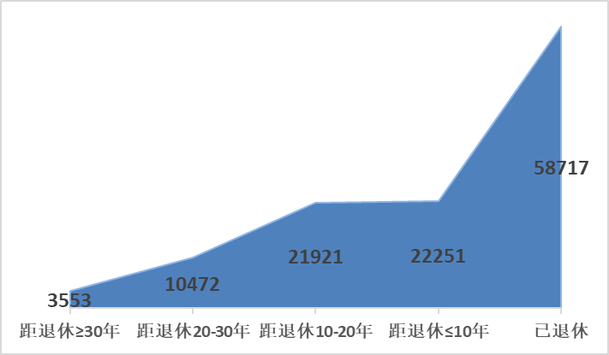
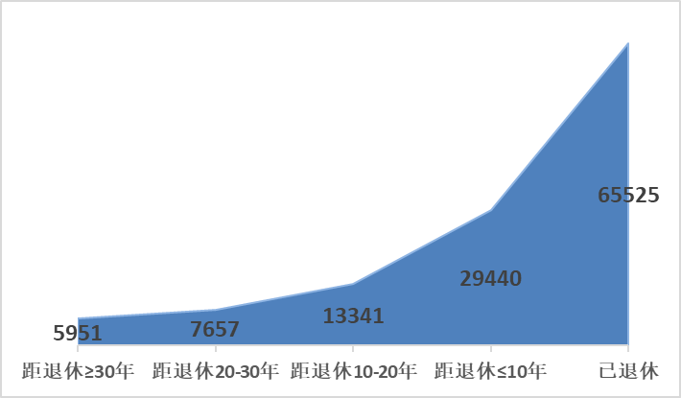
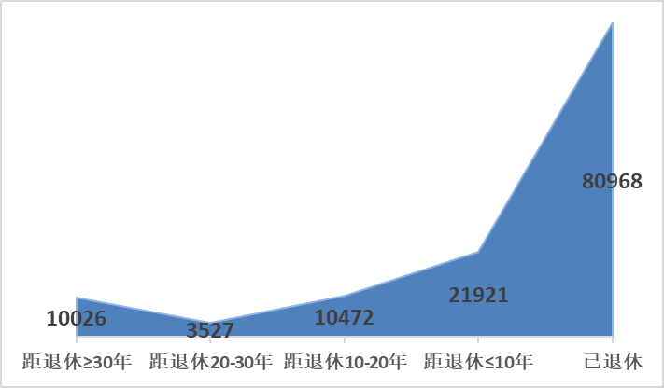
三、待遇衔接方案
1.设计原则
2.方案内容
3.方案测算
4.风险及对策
目前公司补充医保覆盖范围内，抚养比（在职人数：退休人数）为1:1.01，且在职员工年龄结构老化，抚养比将持续劣化。
类别
风险内容
对策
责任单位
基金风险
1、参保职工老龄化：补充医保参保单位的抚养比/平均年龄的劣化风险
①吸收东风下属的非补充医保参保单位，提高平台覆盖率
②适时提高补充医保缴费比例
人力资源部、人事共享服务中心
2021-2030年补充医保覆盖群体的抚养比变化趋势
2、骗保/过度医疗风险：医保基金“跑冒滴漏”，职工就医“小病大治”
①督促省医保局对就医诊疗加强监督管理
②在重点医院建立“看门人”制度、”红黄牌”制度，规范医院诊疗行为
人力资源部，保险机构
3、职工积极就医：补充医保服务质量提升后，员工就医需求释放
①员工医疗支出的合理增长，尽力在项目内消化，必要时动用基金节余
②加强补充医保基金理财收入
人事共享服务中心、财务控制部
稳定风险
1、退休人员个账风险：停止退休员工补充医保个人账户划入的延续风险，包括员工诉求沟通、网络负面舆情、国家部委信访/上访等
①通过建言献策问卷调查、员工信函有问必答、反馈意见照单全收、发现问题立行立改、约谈保险公司积极整改等，建立退休人员正向沟通机制
②扩大宣传渠道，做到互联网、手机短信、微信等平台全覆盖
③建立稳控工作专班，加强组织领导，层层压实责任
人事共享服务中心、公司办、党工部、区域管理中心、主体责任单位
2、在职员工个账风险：医保属地化后，停止在职员工基本医保个账划入的风险
与工会协同，做好在职员工的政策宣传和培训
人事共享服务中心、工会
2021年实际抚养比：1:1.01
2025年预测抚养比：1:1.16
2030年预测抚养比：1:1.76
3、退休人员沟通渠道：公司决策和民主协商程序中，缺少听取退休人员意见建议的渠道和方式；退休人员信息获取渠道比较单一，不能及时了解省直医保政策变化点
①与工会沟通，采取适当形式听取退休员工意见建议
②搭建退休人员网格群，加强宣传服务
人事共享服务中心、工会、区域管理中心

Slide 13
汇 报 结 束

Slide 14
附件：国家政策要求
1、补充医疗保险个人账户
国家相关政策要求：
财社[2002]18号《财政部 劳动保障部关于企业补充医疗保险有关问题的通知》要求：企业补充医疗保险资金不得划入基本医疗保险个人账户，也不得另行建立个人账户或变相用于职工其他方面的开支
鄂医保发[2021]50号《在鄂中央企业和单位建立补充医疗保险制度的指导意见（试行）》要求：企业补充医疗保险资金不得划入参保人员的个人账户，也不得另行建立个人账户或变相用于职工其他方面的开支
2、基本医疗保险个人账户
国家相关政策要求：
国办发〔2021〕14号《国务院办公厅关于建立健全职工基本医疗保险门诊共济保障机制的指导意见》要求：在职职工个人账户由个人缴纳的基本医疗保险费计入，单位缴纳的基本医疗保险费全部计入统筹基金；退休人员个人账户原则上由统筹基金按定额划入，划入额度逐步调整到统筹地区当年基本养老金平均水平的2%左右。3年过渡，逐步实现改革目标。
鄂政办发〔2021〕26号《在鄂中央企业和单位职工医疗保险实施办法（试行）》要求：职工缴纳的基本医疗保险费划入个人账户，退休人员按每人每年2400元标准配置个人账户；用人单位缴纳的基本医疗保险费扣除划入退休人员个人账户金额后，剩余部分作为基本医疗保险统筹基金。

Slide 15
附件：公司爱心工程
救助对象 | 救助条件 | 救助率/救助金额
湖北省境内的劳动关系、工会关系、医疗保险关系均在东风公司或东风公司全资、控股单位的，医疗年度自愿参加公司“爱心工程”捐款的在职员工 | 职工本人身患癌症等重大疾病，在一个医疗年度内，个人住院支付医疗费用5000元及以上的 | (5000元，1万元)，20% [1万元，3万元)，30% [3万元，5万元)，40% [5万元，7万元)，50% [7万元，12万元)，60%
 | 职工的未成年子女、丧失劳动能力的子女身患癌症等重大疾病，在一个医疗年度内，个人住院支付医疗费用5000元及以上，造成职工家庭生活发生重大困难的 | 自付医药费的20%，最高2万元
 | 职工家庭因火灾等重大意外灾害的直接经济损失，造成家庭生活特别困难的 | (1万元，2万元]，救助1000元 (2万元，3万元]，救助2000元 (3万元，4万元]，救助3000元 (4万元，∞)，最高救助1万元
 | 职工本人工伤死亡和在交通事故中死亡的 | 一次性救助5000元
 | 职工本人患病突然死亡，无自付医药费或自付医药费低于5000元的 | 一次性救助5000元

Slide 16
附件：未来保障模式和运行机制建议
人身保障三支柱
第一支柱
基本+大病医疗保险
第二支柱
商业人身保险
第三支柱
个人健康医疗险
国家强制
保障覆盖面较大，保障水平适中
企业自主
在职+退休全生命周期保障
企业议价，个人自愿
满足个性化需求，包括：税优健康险、终身重疾险、大额住院医疗险等
三方运行机制
公司
出资监管
保险公司
赔付服务
第三方
协调跟踪
1、选择保险公司，购买服务
2、优化服务体系，协调各方提供便捷服务
3、扩展公司保障的单位范围，优化抚养比
4、协助并支持保险公司针对医疗行为的管理工作
1、提供优质产品，满足公司和员工需求
2、建立“红黄牌”管理机制，规范员工就医行为
3、在重点医院建立“看门人”，提供就医服务、规范医院诊疗行为
4、提供线上/线下理赔服务，并针对重病/大病提供就医绿通服务，如住院垫付、专家接诊、快速赔付等
1、提供健康管理服务，实现“早预防、早干预、早发现、早治疗”
2、跟踪服务满意度，定期评价、输出优化建议

Slide 17
附件：典型病例的移交前后待遇比较
序号 | 就医类型 | 在职状态 | 医疗费用 （元） | 赔付金额（元） |  |  | 个人账户划入金额变化（元） |  |  | 含补充医保个账划入 |  | 含基本+补充医保个账划入
 |  |  |  | 移交前 | 移交后 | 增额 | 基本医保 | 补充医保 | 小计 | 前后待遇差 | 待遇是否 提高 | 前后待遇差 | 待遇是否 提高
1 | 未就医 | 在职 |  |  |  |  | -6,523 | -372 | -6,895 | -372 | 降低 | -6,895 | 降低
2 | 未就医 | 退休 |  |  |  |  | -1,650 | -2,554 | -4,204 | -2,554 | 降低 | -4,204 | 降低
3 | 普通门诊 | 在职 | 1,621 | 1,057 | 897 | -160 | -6,482 | -420 | -6,902 | -580 | 降低 | -7,062 | 降低
4 | 普通门诊 | 退休 | 11,410 | 6,000 | 8,041 | 2,041 | 222 | -1,318 | -1,096 | 724 | 提高 | 946 | 提高
5 | 特殊门诊 | 退休 | 27,108 | 21,324 | 23,353 | 2,028 | 131 | -2,028 | -1,897 | 0 | 维持 | 131 | 提高
6 | 特殊门诊 | 在职 | 78,596 | 51,835 | 60,295 | 8,460 | -4,322 | -138 | -4,460 | 8,322 | 提高 | 4,000 | 提高
7 | 住院 | 退休 | 39,274 | 29,323 | 34,459 | 5,137 | -238 | -2,174 | -2,412 | 2,962 | 提高 | 2,725 | 提高
8 | 住院 | 在职 | 331,365 | 288,273 | 317,232 | 28,959 | -3,835 | -432 | -4,267 | 28,527 | 提高 | 24,692 | 提高

